Slide 1
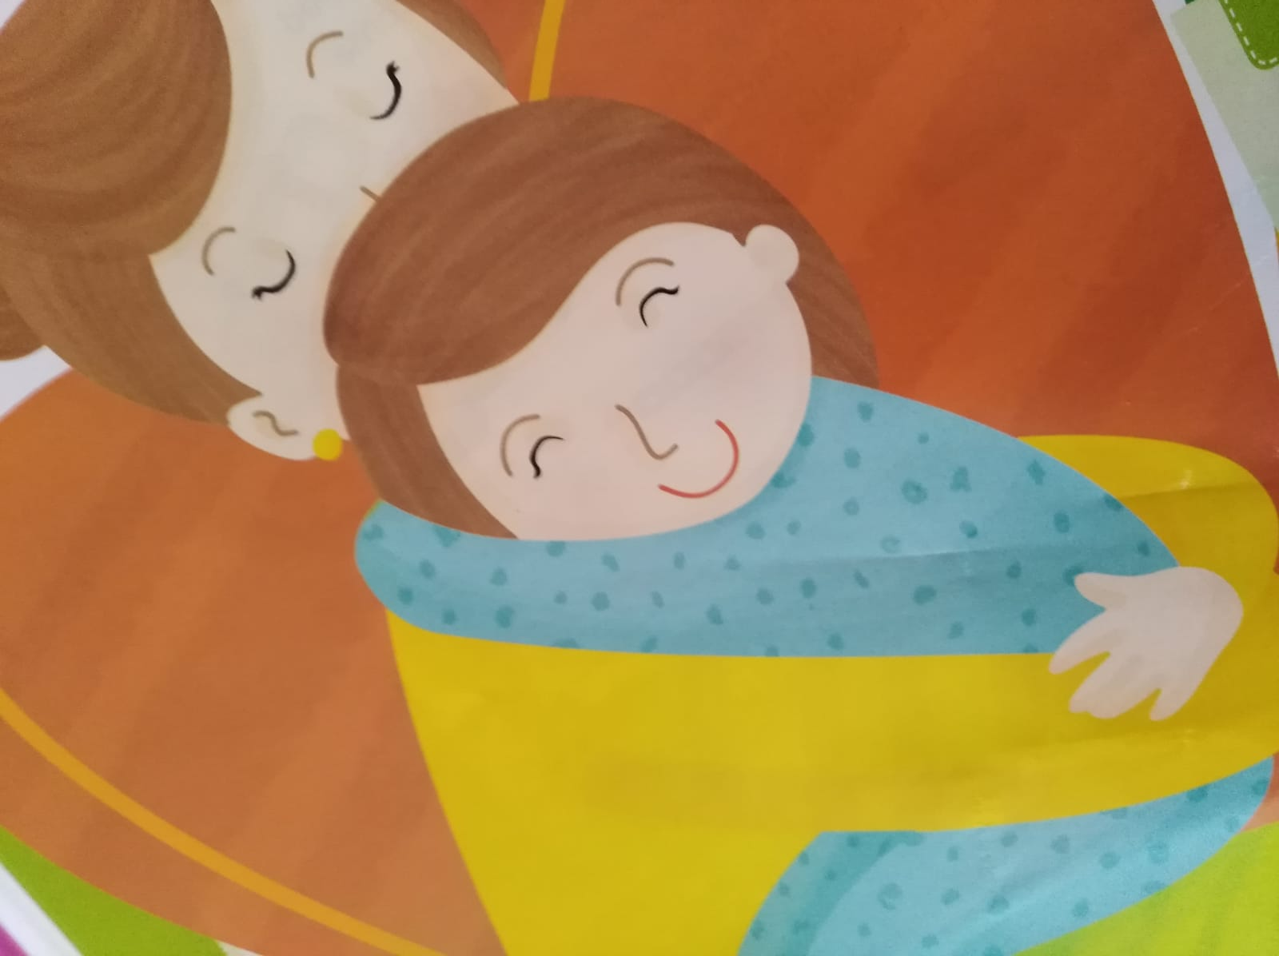
II CIRCOLO plesso F.G. Siciliano VIVA LA MAMMA a cura di Palladino Concetta sez L ins. Palladino Concetta ins. Improta Annamaria

Slide 2
Divertiti a fare una magia

Slide 3
Mamma con la coda mamma spettinata Mamma alla moda mamma mamma indaffarata Boogie Boogie mamma Boogie Boogie Boogie Boogie mamma Boogie Boogie Basta un Boogie per poterti dire Che ti voglio bene tanto tanto bene Mamma al volante mamma preoccupata Mamma sorridente mamma mamma arrabbiata Boogie Boogie mamma Boogie Boogie Boogie Boogie mamma Boogie Boogie Basta un Boogie per poterti dire Che ti voglio bene tanto tanto bene Mamma con la spesa mamma cioccolata Mamma un po nervosa mamma mamma innamorata Boogie Boogie mamma Boogie Boogie Boogie Boogie mamma Boogie Boogie Basta un Boogie per poterti dire Che ti voglio bene tanto tanto bene Mamma tu sei grande mamma sei carina Mamma sei un tesoro mamma mamma sei mia amica Boogie Boogie mamma Boogie Boogie Boogie Boogie mamma Boogie Boogie Basta un Boogie per poterti dire Che ti voglio bene tanto tanto bene Basta un Boogie per poterti dire Che ti voglio bene tanto tanto bene
Ascolta, memorizza e divertiti ballando
MAMMA BOOGIE BOOGIE
Buon lavoro e buon divertimento

